Slide 1

Évaluation de la Sécurité des Conteneurs Docker Dans un Environnement Virtualisé
République Algérienne Démocratique et Populaire.
Ministère de Formation et de l'Enseignement Professionnel
Institut National Spécialisé de la Formation Professionnelle
Mohammed Tayeb Bousenna - Alger
Promotrice:
Mme. REZIG
Encadreur:
M^{r}. BELALAM
Promotion:
2021
Notes:
Bonjour à tous, je suis honoré d'être ici aujourd'hui pour présenter un travail intitulé

Slide 2

Légende
▷ Chapitre
◦ Section
Élément

Slide 3
Plan de Travail
Partie I
I ▷ Virtualisation
II ▷ Conteneurisation
III ▷ Sécurité
IV ▷ Application
Partie II
I ▷ Qemu/KVM UI
II ▷ Pourquoi ?
III ▷ Comment ?
IV ▷ Application

Slide 4
Chapitre I
1er Partie
▷ Virtualizaion
◦ La Définition
◦ Les Composants
◦ Les Types
◦ Les Avantages
◦ Les Inconvénients

Slide 5
1- La Définition
1er Partie
Gestion des ressources
Isolation des services
Ancienne technologie

Slide 6
2- Les Composants
1er Partie
Les VM
Hyperviseur
Hôte

Slide 7
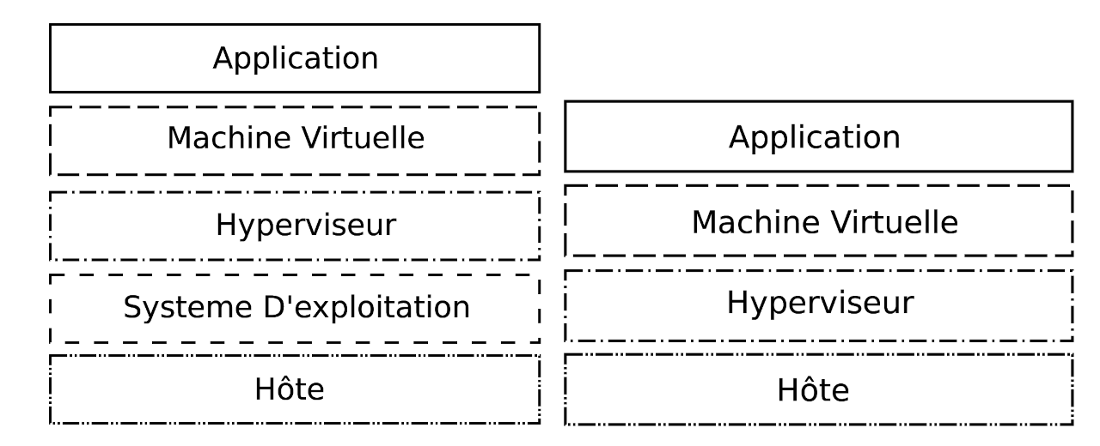

Slide 8
3- Les Types
1er Partie
Paravirtualisation
Assistance matérielle
Virtualisation Complète

Slide 9
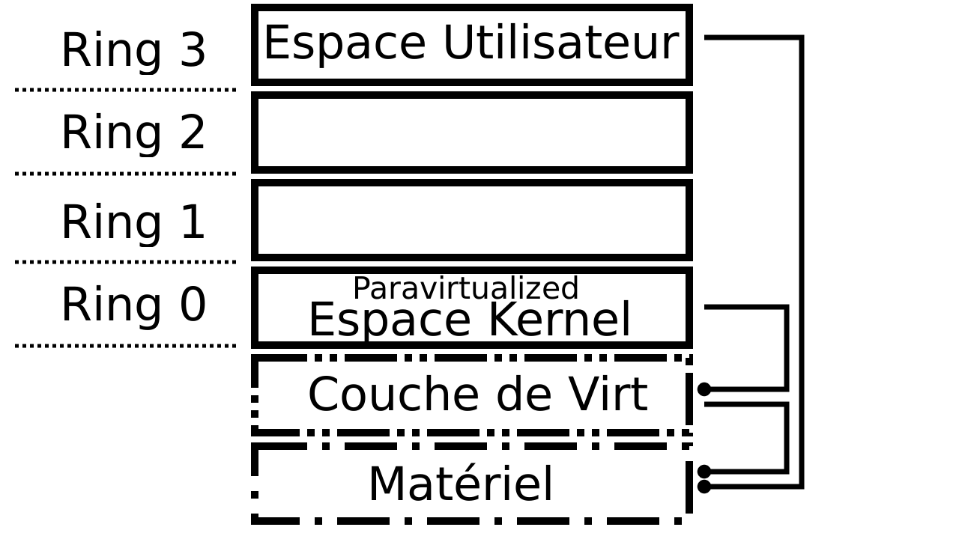
Para-Virtualization Para-Virtualisation
1er Partie

Slide 10
Paravirtualisation:
Espace Utilisateur
UserCall
VM
HyperCall
Espace Noyau
SysCall
Couche de Virtualization
Matériel
Notes:
The guest os is patched to issue hypercalls only, so system calls are not even possible

Slide 11
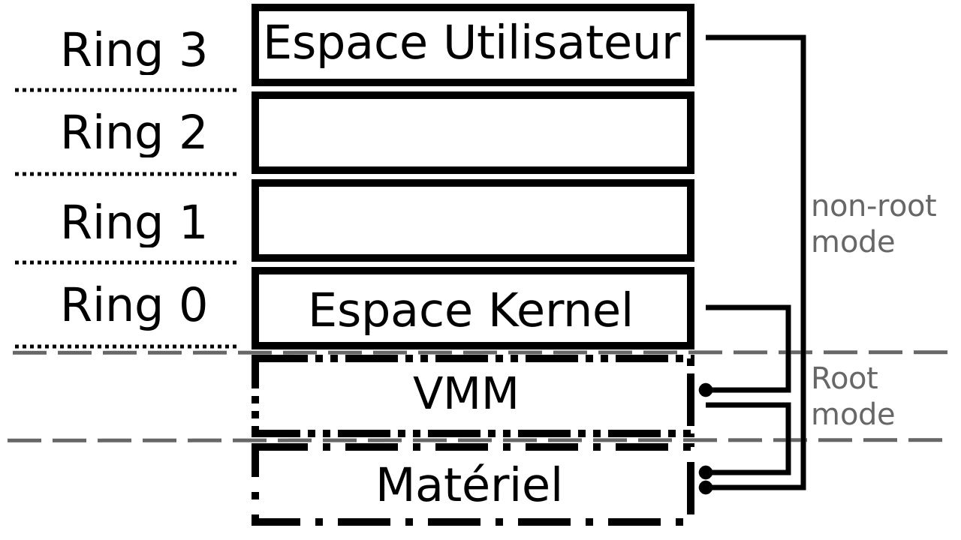
Hardware Assisted Assistance matérielle
1er Partie

Slide 12
assistance matérielle:
Espace Utilisateur
UserCall
VM
Espace Noyau
SysCall
Couche de Virtualization
Matériel
Context(Hote)
Context(VM)

Slide 13
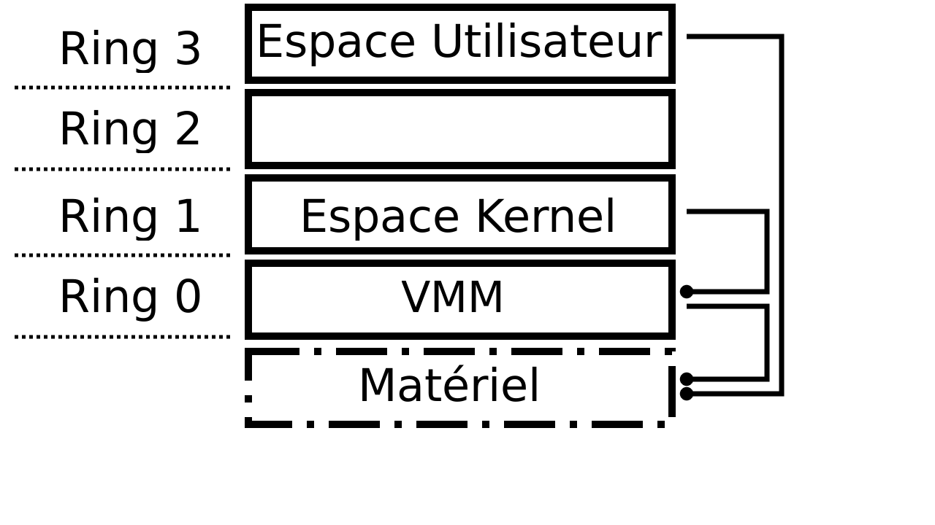
Full Virtualization Virtualisation Complète
1er Partie

Slide 14
Full Virtualisation:
Espace Utilisateur
UserCall
VM
Espace Noyau
SysCall
Couche de Virtualization
BinaryTrans
Matériel

Slide 15
4- Les Avantages
1er Partie
Sécurité
Isolation
Stabilité
Compatibilité
Testé Profondément

Slide 16
5- Les Inconvénients
1er Partie
Relativement Lente
Haut Consommation Des Ressources
La Surutilisation des Ressources

Slide 17
Chapitre II
1er Partie
▷ Conteneurisation
◦ Définition
◦ Logiciel
◦ Les Avantages
◦ Les Inconvénients

Slide 18
1- La Définition
1er Partie
Une Nouvelle technologie
Virtualisation au niveau du Système d'exploitation
Les Moteurs
Les Orchistrateurs

Slide 19
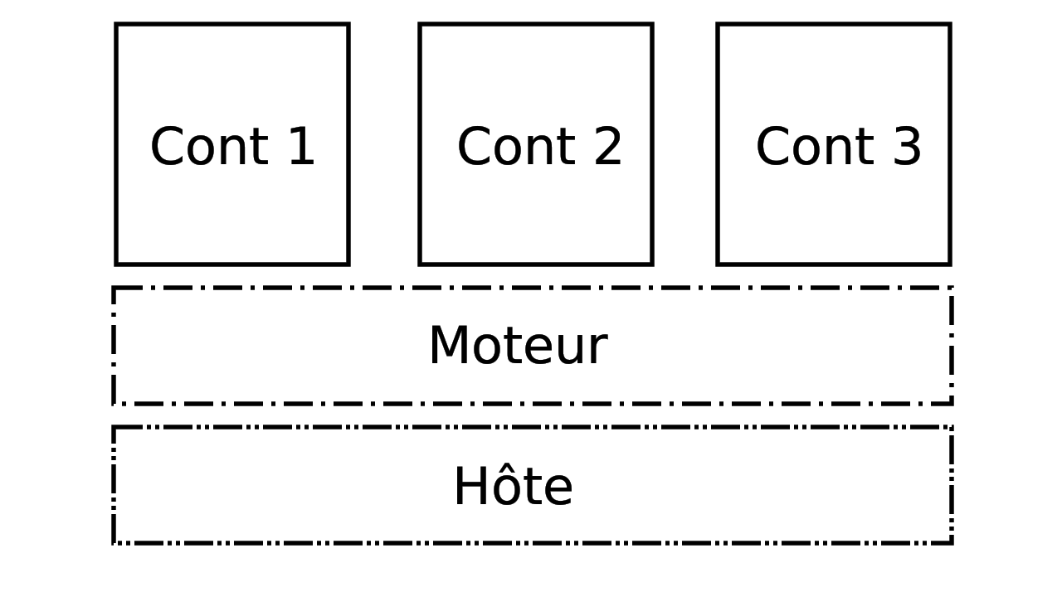

Slide 20


Slide 21
3- Les Avantages
1er Partie
Vraiment Légère
Très Rapide ⚡
Très Évolutive 📤

Slide 22
4- Les Inconvénients
1er Partie
Isolation Faible
Faible Sécurité
Haute Complexité

Slide 23
Chapitre III
1er Partie
▷ Sécurité
◦ Les Menaces
◦ Les Solutions

Slide 24
Les Menaces
1er Partie
Exploits du Noyau ☠️
Les Ruptures de Conteneurs
Compromis secret
root in = root out 💀
Déni de service
Escalade des Privilèges ☢️ Empoisonnement ☣️

Slide 25
Les Solutions
1er Partie
◦ Virtualiser
◦ SELinux
◦ Cgroups
◦ Audit
◦ Résultats

Slide 26
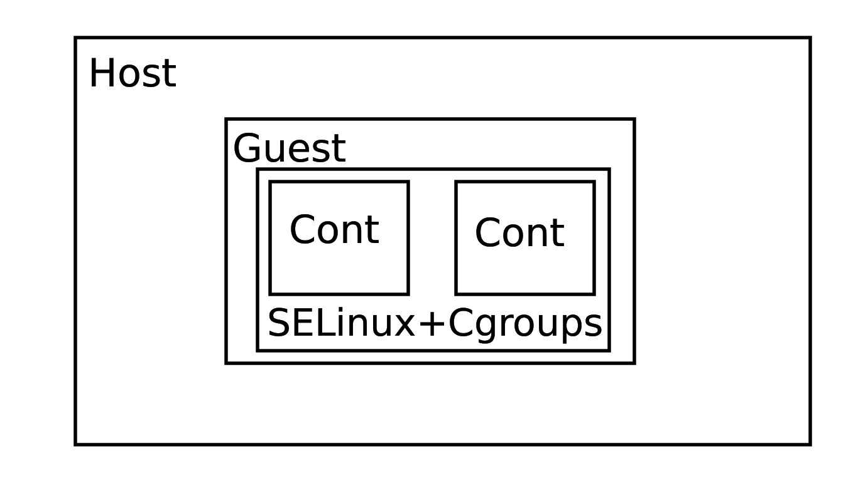

Slide 27

1er Partie
SELinux

Slide 28
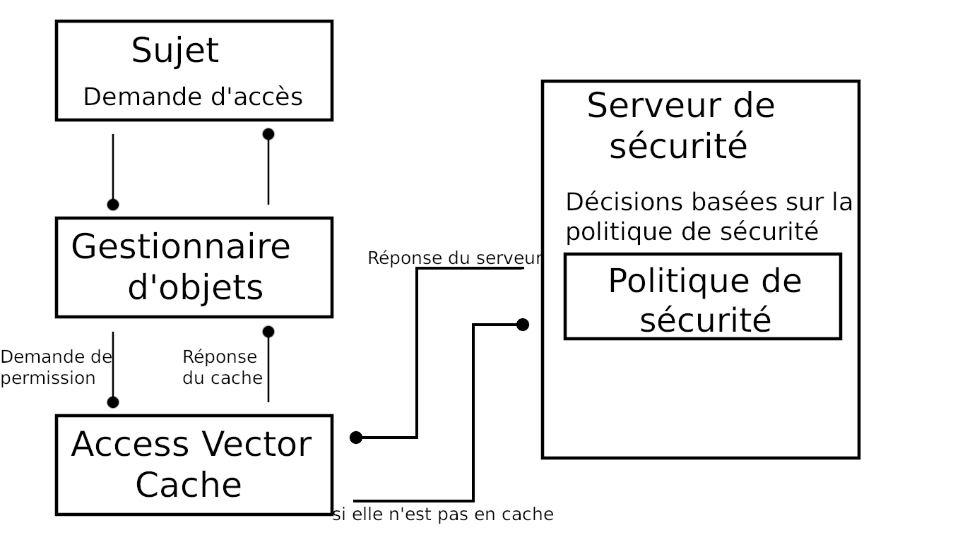

Slide 29
Kernel
Response (Allow/Deny)
Requet
SELinux Kernel
Security Module
SELinux Serveur de Politiques
(Policy)
Demande d'accès
Sujet->Objet
Access Vector Cache (AVC)
Oui
Cached
Non

Slide 30
1er Partie
Type Enforcement (TE)

Slide 31
user_u:role_r:s_type_t:level
Subject
Type d'accès
Réponse d'accès
SELinux Serveur
Lecture des Types
Vérification de la Politique
user_u:role_r:o_type_t:level
Object

Slide 32
1er Partie
Role Based Access Control (RBAC)

Slide 33
user_u:role_r:s_type_t:level
Subject
Type d'accès
Réponse d'accès
SELinux Serveur
Lecture de Rôle
Lecture de Type
Vérification de la Politique
user_u:role_r:o_type_t:level
Object

Slide 34
1er Partie
Limiter le % CPU
Scheduler Time
(Temps du planificateur)
Limiter la % Memoire
PIDs (Les Forks des processus)
Et Plus...
Cgroups

Slide 35
1er Partie
Des Images Custom
Dépôts locaux
Analyse Statique/Dynamique
Audit

Slide 36


Les Resultats
1er Partie
SELinux
🗹 Compromis secret
🗹 root in = root out
🗹 Escalade des privilèges
Cgroups
🗹 Déni de service
Audit
🗹 Empoisonnement
La Virtualisation
🗹 Exploits du Noyau
🗹 Les Ruptures de Contenures

Slide 37
Chapitre IV
1er Partie
▷ Application
◦ La Pile Virtualisation
◦ La Topologie des VM
◦ Les Conteneurs
◦ Cgroups
◦ SELinux
◦ Test de Déploiement

Slide 38

1er Partie
Qemu

Slide 39

1er Partie
KVM

Slide 40


1er Partie
Libvirt

Slide 41

1er Partie
OVS

Slide 42

1er Partie
Libguestfs

Slide 43
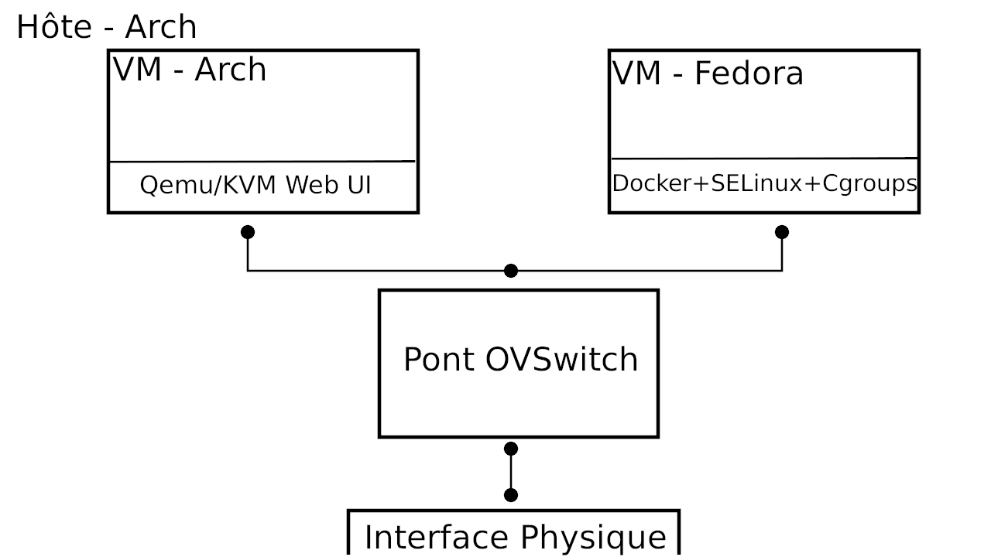

Slide 44

1er Partie
Docker

Slide 45
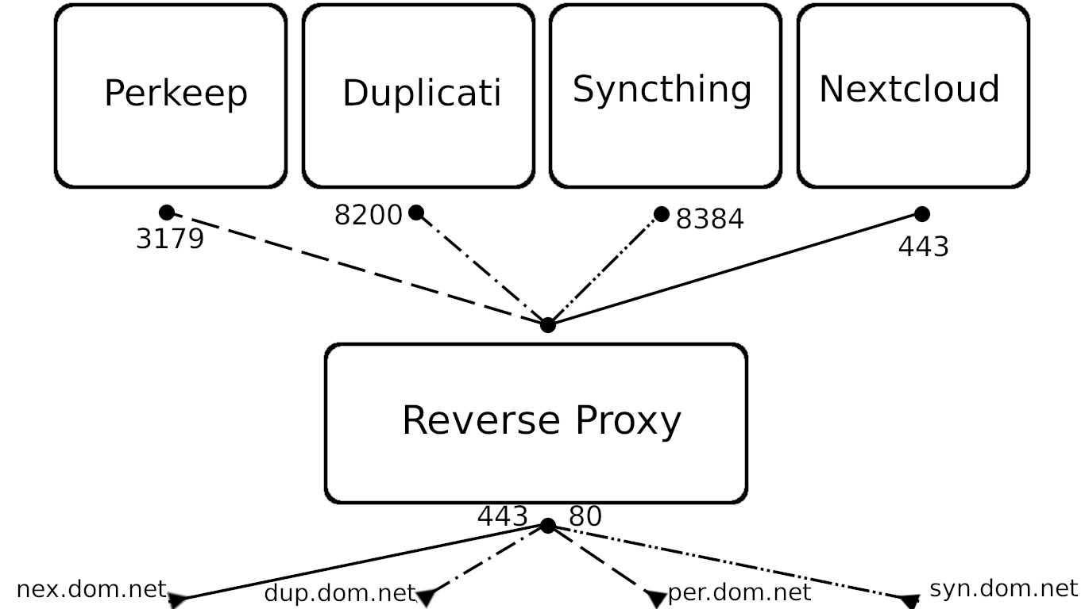

Slide 46
Perkeep
Duplicati
Syncthing
Nextcloud
3179
8200
8384
443
Reverse Proxy
Requet Clients:
dup.dom.net
per.dom.net
nex.dom.net
syn.dom.net

Slide 47
Chapitre I
2eme Partie
Qemu/KVM Web UI
I ◦ Pourquoi ?
II ◦ Comment ?
III ◦ Application

Slide 48
1- Pourquoi ?
2ème Partie
Faciliter l'apprentissage
Simplifier l'utilisation
Qemu/KVM Compliqué à utiliser

Slide 49
1- Comment ?
2ème Partie
Serveur Web Apache
Des Scripts CGI
Interface Web Custom
HTML/CSS/JS

Slide 50
1er Partie
Conclusion
Questions ?

Slide 51
1er Partie
Merci Beaucoup Pour Votre Attention.
Cordialement,
Conclusion
Questions ?

